Slide 1
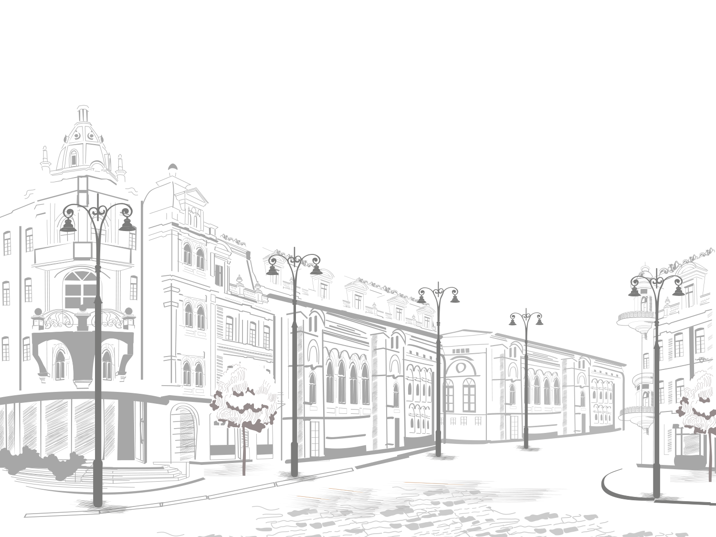
«Это точно пригодится!»
Селькова Ольга Юрьевна
Учитель истории и МХК
МАОУ «СОШ № 65 с углубленным
изучением английского языка» г. Перми

Slide 2
Зачем нужен обучающимся предмет Мировая Художественная культура?
воспитание художественно-эстетического вкуса; потребности в освоении ценностей мировой культуры;
Мнение учителя:
развивать чувства, эмоции, образно-ассоциативное мышление и художественно-творческие способности;
Изучение мировой художественной культуры на ступени среднего (полного) общего образования на базовом уровне направлено на достижение следующих целей:

Slide 3
Зачем нужен обучающимся предмет Мировая Художественная культура?
освоение знаний о стилях и направлениях в мировой художественной культуре, их характерных особенностях; о вершинах художественного творчества в отечественной и зарубежной культуре;
Мнение учителя:
овладение умением анализировать произведения искусства, оценивать их художественные особенности, высказывать о них собственное суждение;
использование приобретенных знаний и умений для расширения кругозора, осознанного формирования собственной культурной среды.

Slide 4
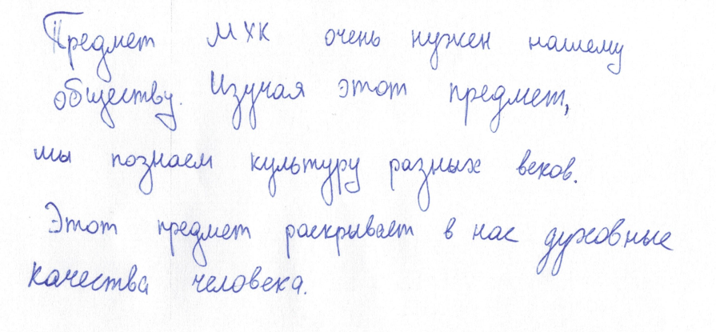
Зачем нужен обучающимся предмет Мировая Художественная культура?
Мнение ребят:

Slide 5
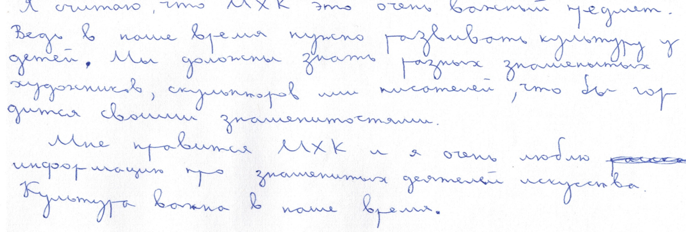
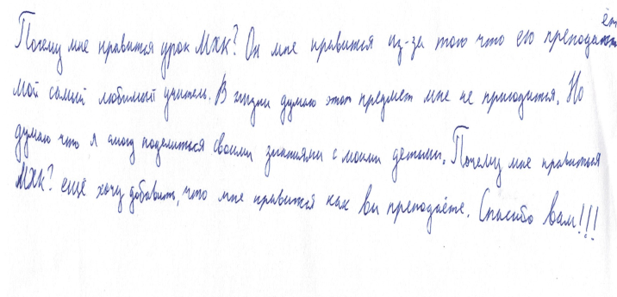
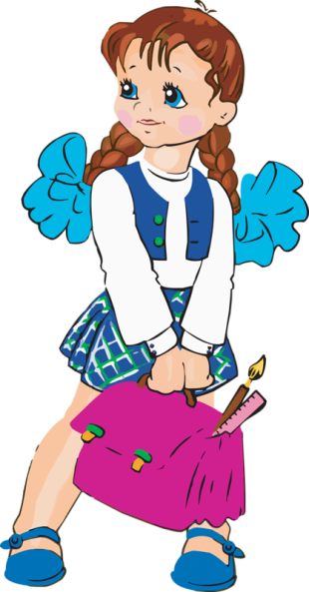
Зачем нужен обучающимся предмет Мировая Художественная культура?
Мнение ребят:

Slide 6
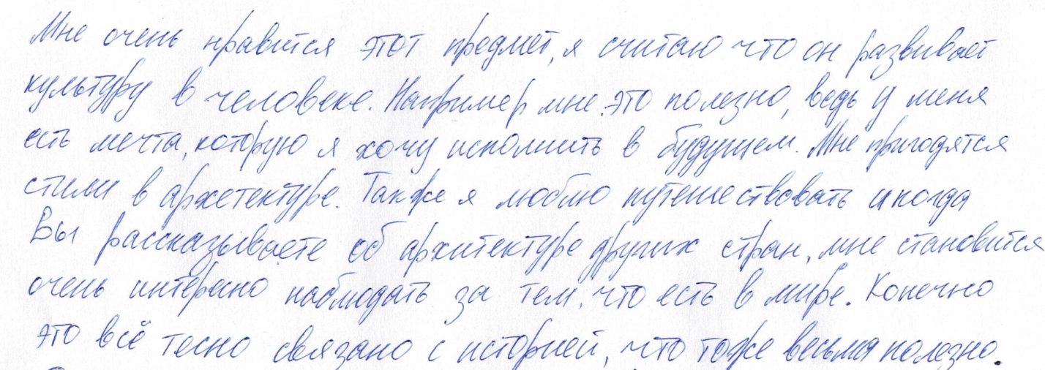
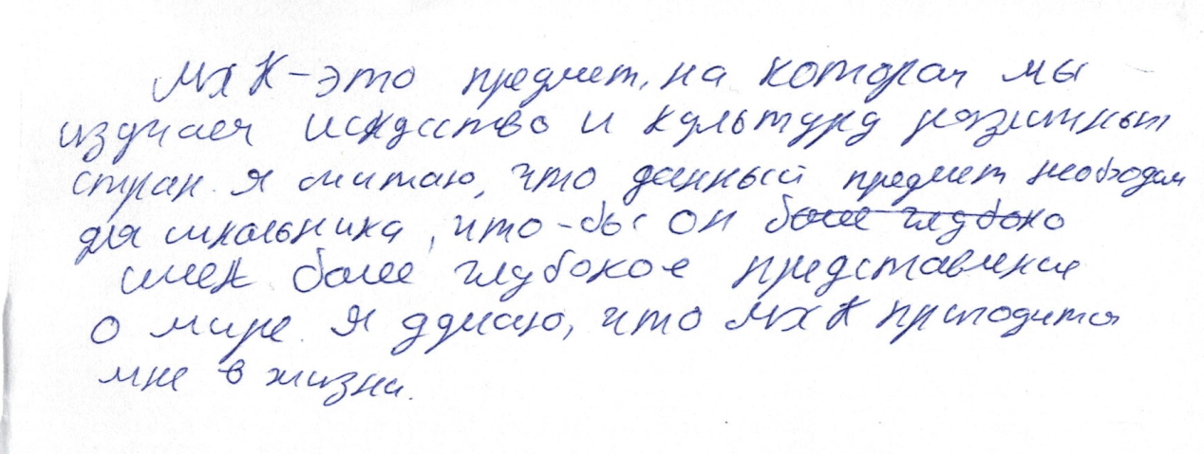
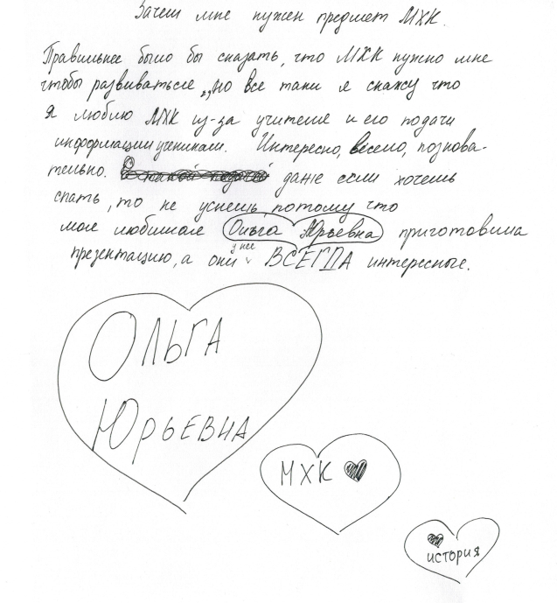
Зачем нужен обучающимся предмет Мировая Художественная культура?
Мнение ребят:

Slide 7
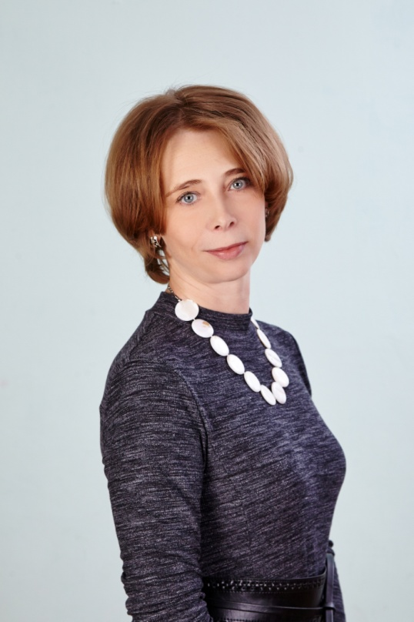
«Чтобы быть хорошим преподавателем, нужно любить то, что преподаешь, и любить тех, кому преподаешь». В.О.Ключевский
«Сердце, воображение и разум — вот та среда, где зарождается то, что мы называем культурой». Паустовский К. Г.
Спасибо за внимание!

